Slide 1





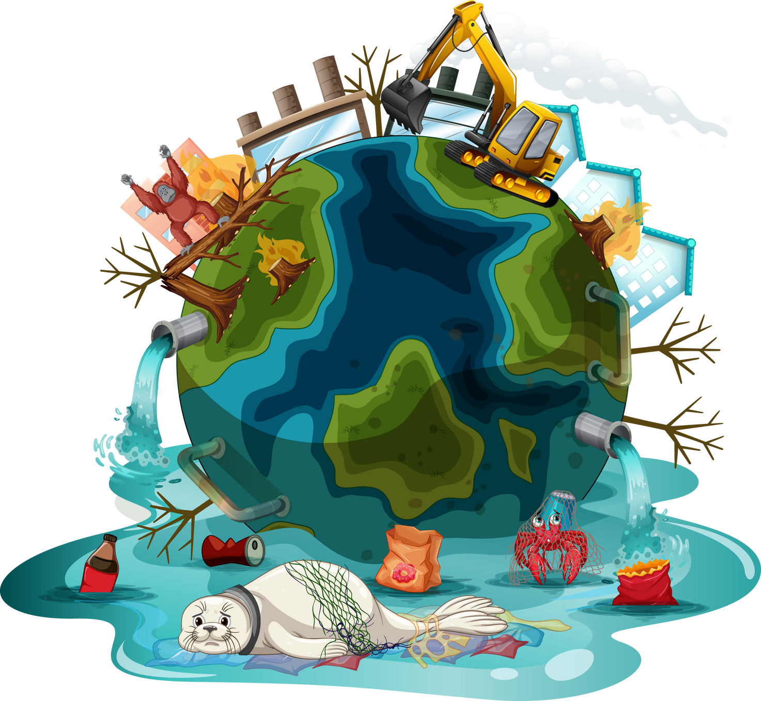


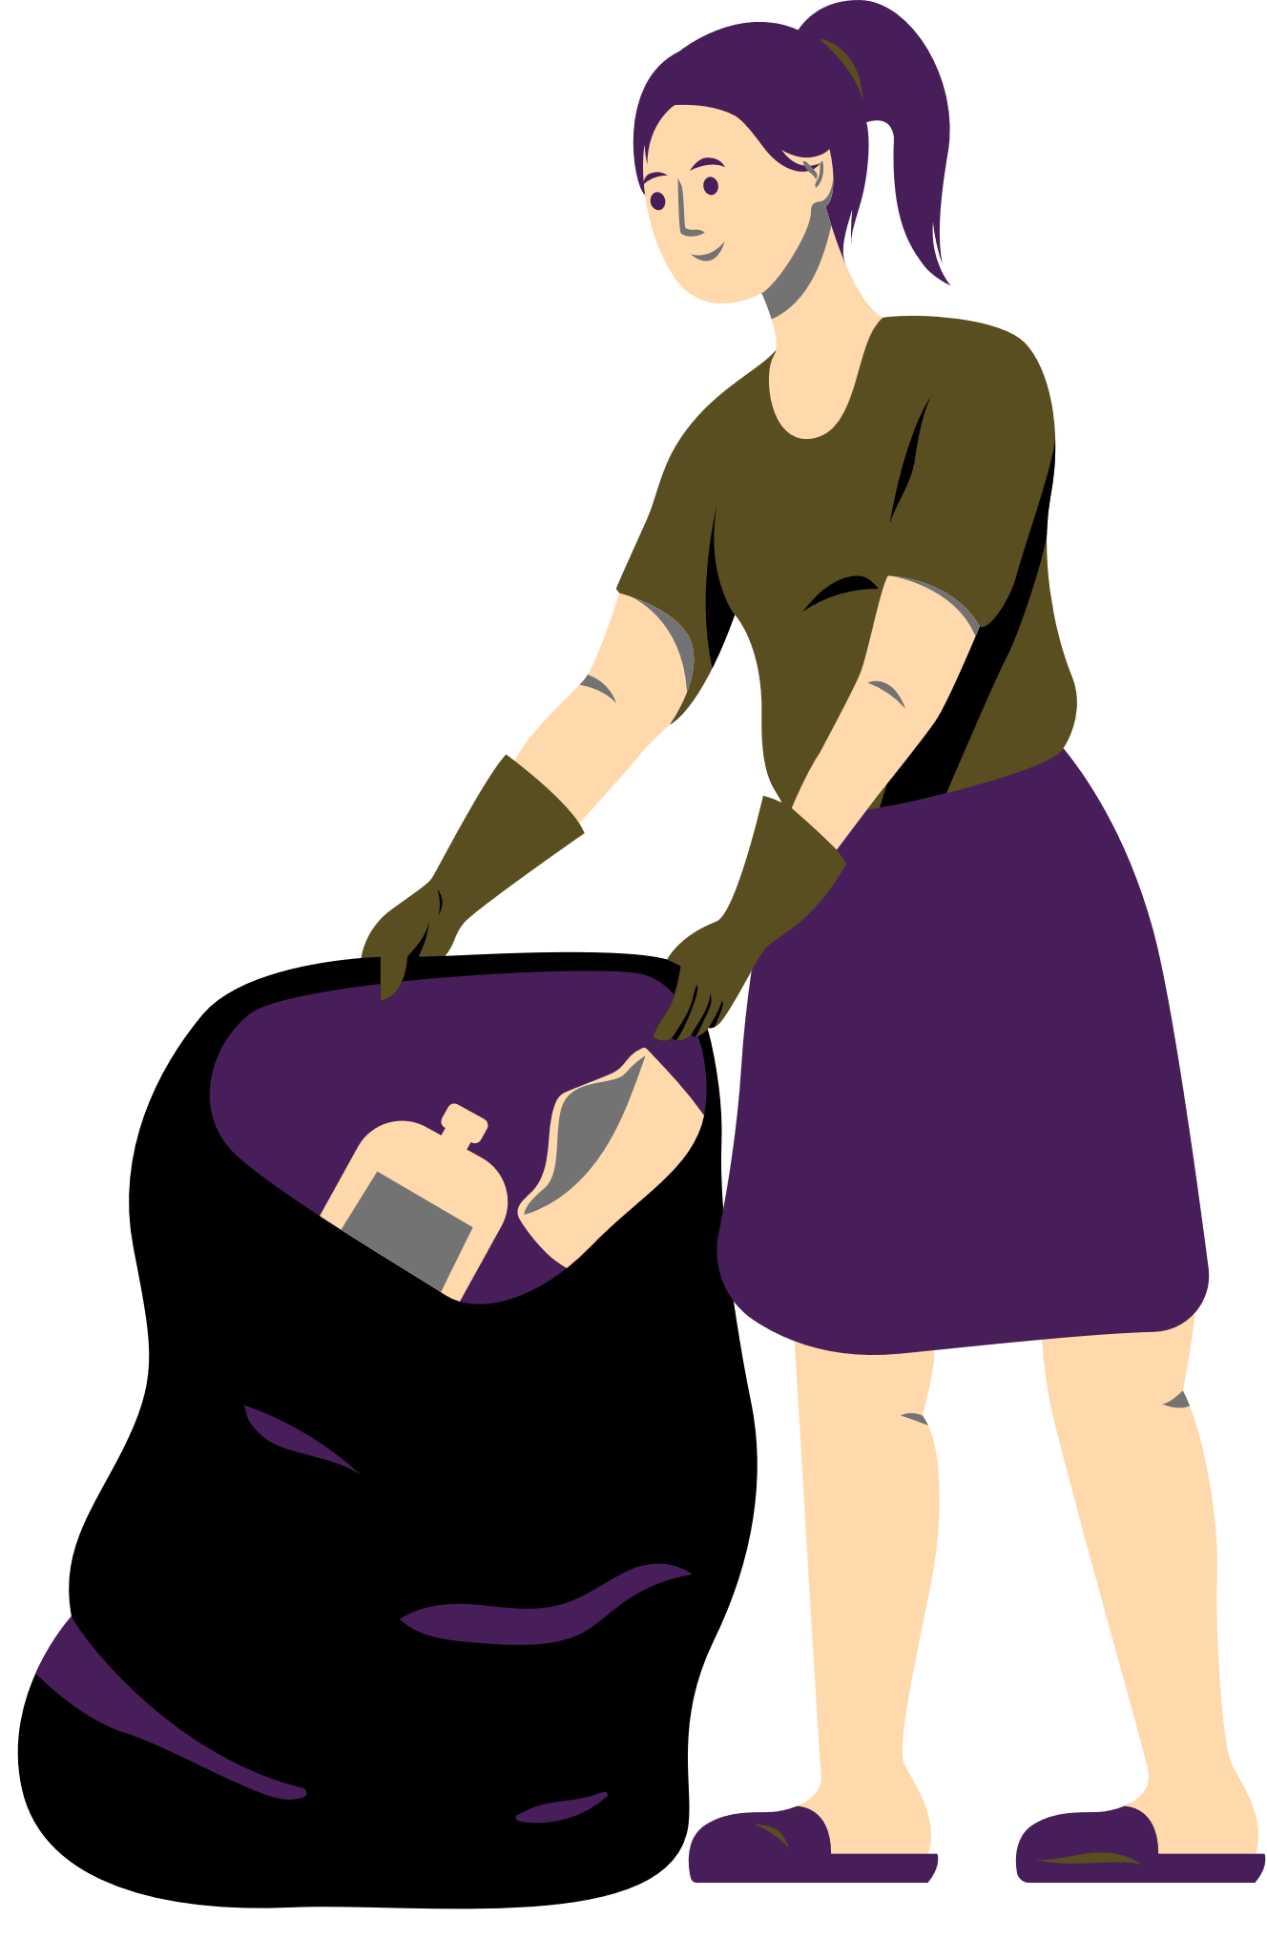









Slide 2







Măng Non
Măng Non
MĂNG NON – TÀI LIỆU TIỂU HỌC
Mời truy cập: MĂNG NON- TÀI LIỆU TIỂU HỌC | Facebook
SĐT ZALO : 0382348780 (Cảm) – 0905919065 (Linh)

Slide 3



Slide 4


Slide 5

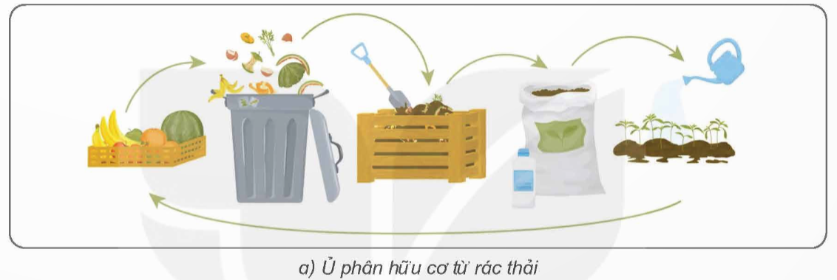
2. Một số việc làm bảo vệ môi trường và tài nguyên thiên nhiên
Quan sát hình 3 và cho biết ý nghĩa của mỗi hoạt động đối với việc bảo vệ môi trường, tài nguyên thiên nhiên.

Slide 6
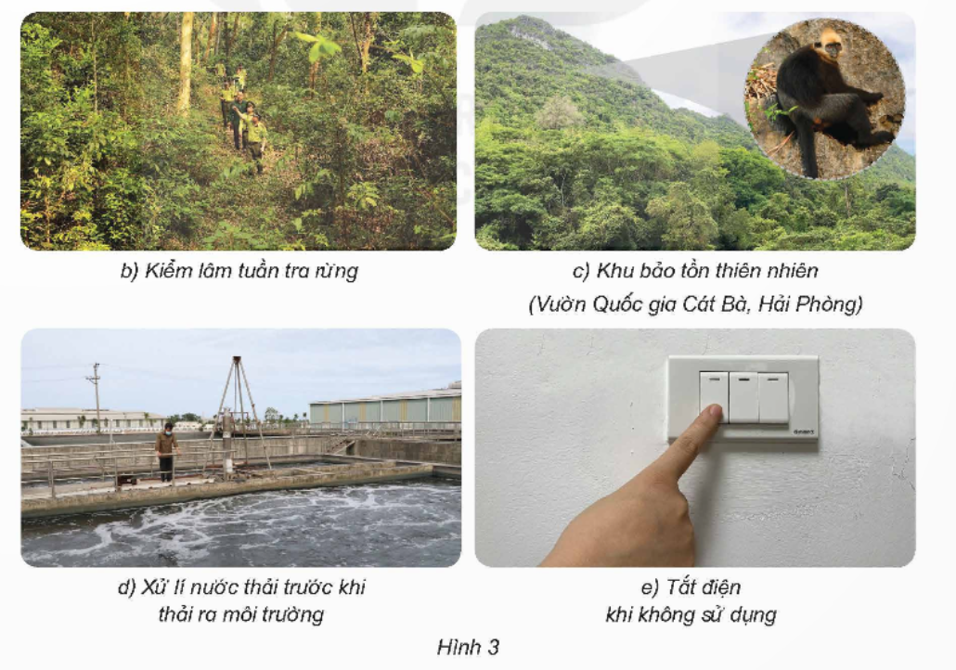



Slide 7


Slide 8
Ủ phân hữu cơ từ rác thải:
Quy trình ủ phân hữu cơ từ rác thải khép kín giúp hạn chế rác thải, tái sử dụng rác thải, cải tạo đất trồng,...

Slide 9
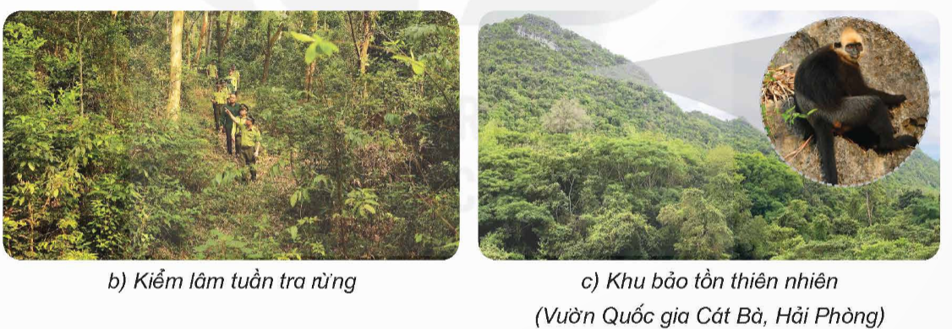
Quản lí, bảo vệ rừng khỏi
việc bị chặt phá bừa bãi, phát hiện, ngăn chặn cháy rừng
kịp thời,...
Bảo tồn đa dạng sinh học, nghiên cứu khoa học và du lịch sinh thái.

Slide 10
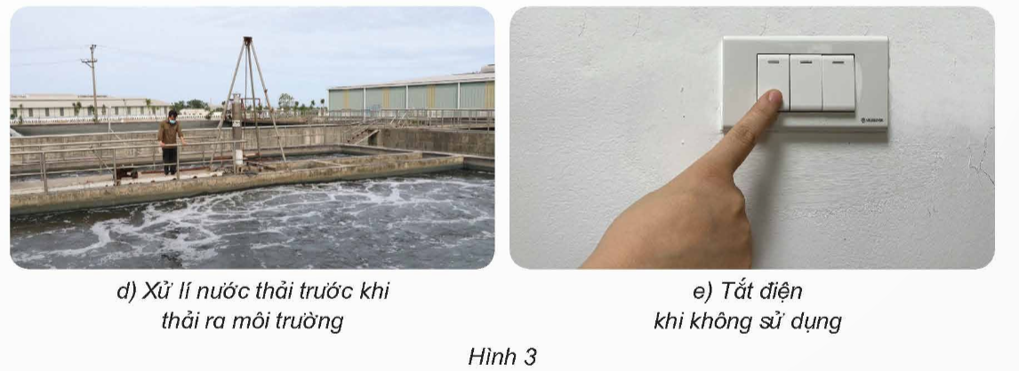
Giúp xử lí các chất độc hại, vi khuẩn gây bệnh có thể gây ô nhiễm môi trường tự nhiên và sức khoẻ của con người.
.
Giúp tiết kiệm điện,
bảo vệ đồ điện, giảm chi phí, giảm lượng khí thải các-bô-níc..

Slide 11

Kể những hoạt động khác và nêu ý nghĩa của hoạt động đó với việc bảo vệ môi trường và tài nguyên thiên nhiên.

Slide 12
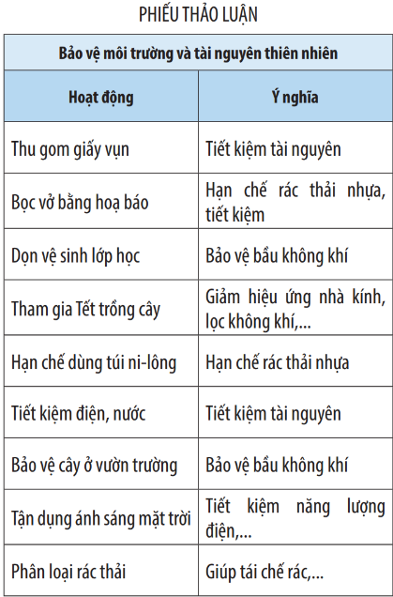
Chọn những việc làm, hoạt động có ý nghĩa bảo vệ môi trường và tài nguyên thiên nhiên.

Slide 13
Sử dụng phương tiện công cộng thay vì ô tô riêng: Giảm khí thải và ô nhiễm không khí.
Tách rác và tái chế: Giảm lượng rác thải đổ ra môi trường và tận dụng lại nguồn tài nguyên.
Sử dụng sản phẩm hữu cơ và thân thiện với môi trường: Giảm sử dụng hóa chất độc hại và ô nhiễm môi trường.
Tham gia các hoạt động tình nguyện làm sạch môi trường: Giúp duy trì sạch sẽ và đẹp mắt cho môi trường, ngăn chặn ô nhiễm.
Tham gia các chiến dịch bảo vệ động vật hoang dã: Giữ gìn hệ sinh thái và giảm tình trạng tuyệt chủng của các loài.

Slide 14

Notes:
https://www.youtube.com/watch?v=emqL5y4Zb9Y

